Slide 1
МББДУ Арча муниципаль районы
Иске Ашыт балалар бакчасы
Чишмә башы
2026 ел март ае саны
Балалар бакчасы хезмәткәрләре, әти-әниләр һәм балалар өчен айлык газета

Slide 2
Бу санда:
Бездә Гаилә бәйрәме!
Хуш киләсең Нәүрүз!
27 нче март - халыкара театр көне!

Slide 3
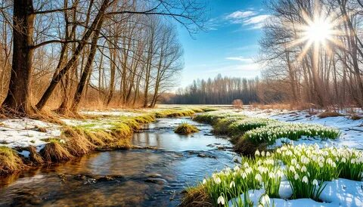

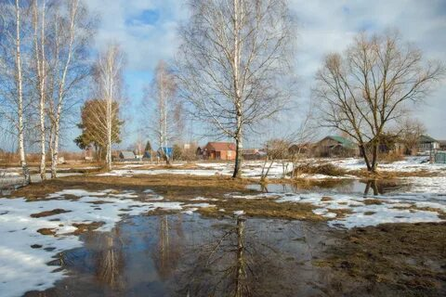
Ниһаять кышның зәмһәрир салкыннары,күзачкысыз бураннарын артта калдырып , яз аена да аяк бастык.Яз кояшын тансыклаганны сизепме,табигать безне кояшлы аяз көннәр белән сөендерә башлады.Җылы яктан кышларга киткән кошлар кайта башлау,юллардан йөгергән шат гөрләвекләр җыры безне табигатькә дәшә.Без кышның безгә калдырган бүләге-ак карда рәхәтләнеп уйныйбыз,кардан төрле сыннар әвәләп ясыйбыз,кар атышып уйныйбыз,тамчылар җырын тыңлыйбыз.

Slide 4
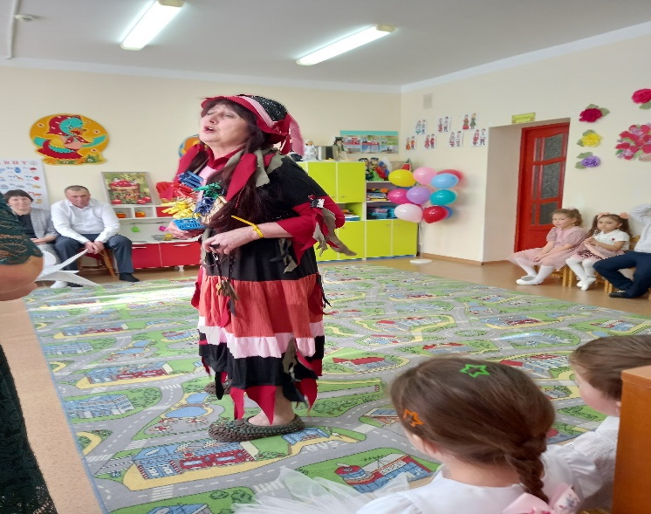
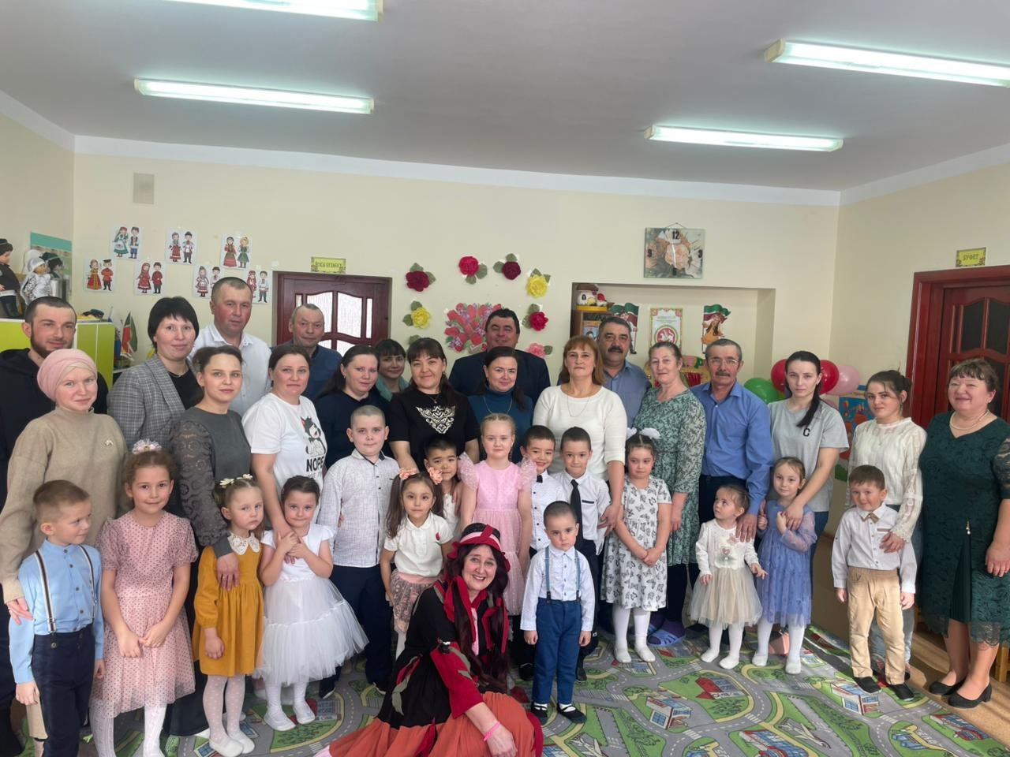
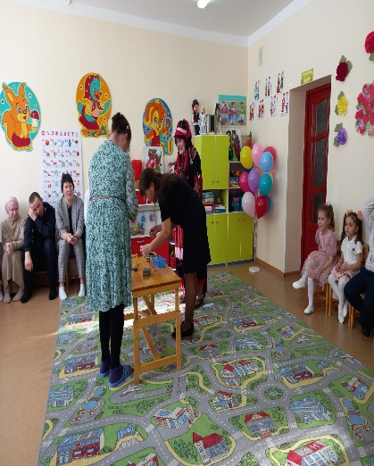
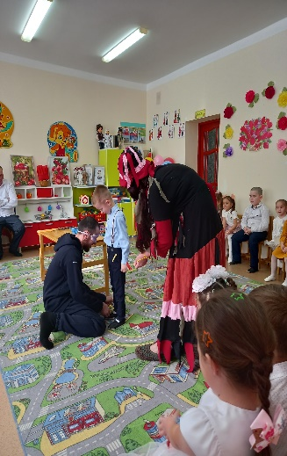
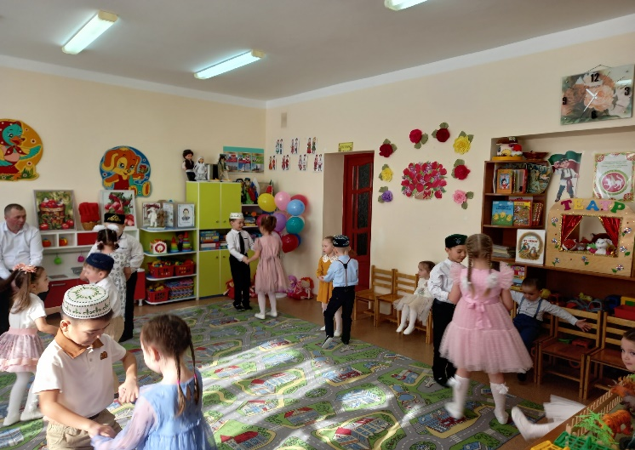
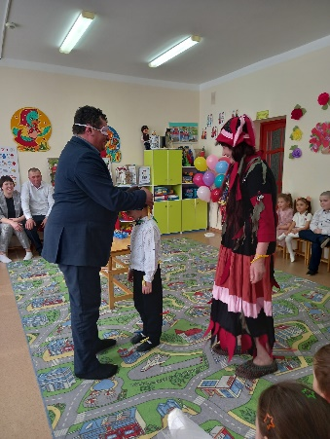
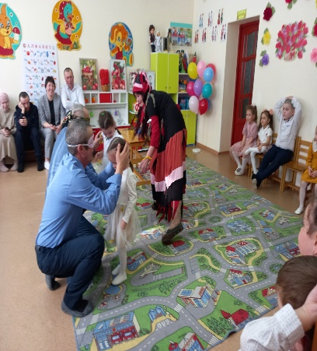
Бездә Гаилә бәйрәме!
Яз безгә аяз көннәр белән беррәттән язның беренче, иң күркәм бәйрәме - 8 нче март – халыкара хатын-кызлар бәйрәмен алып килде. Без бу бәйрәмне быел әти-әниләребез, әби-бабайларыбыз белән бергәләп, ”Гаилә бәйрәме” итеп билгеләп үттек. Кунак булып килгән якын кешеләребезгә үзебезнең өйрәнгән җыр-бию, матур шигырьләребезне бүләк иттек. Ә бәйрәмгә кунакка килгән йорт иясе Бичура әти-әниләребезгә төрле сынау-биремнәр алып килгән булып чыкты. Ул аларның сизгерлекләрен, җитезлекләрен, тапкырлыкларын, уңганлыкларын үзе алып килгән биремнәр белән тикшереп карады. Сынаталармы соң инде безнең әти-әниләребез?! Әлбәттә юк. Алар Бичураның барлык биремнәрен ялт иттереп үтәп чыктылар. Рәхмәт үзләренә!

Slide 5
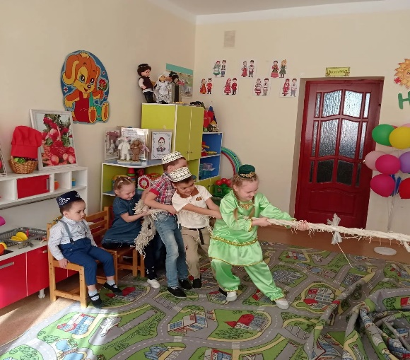
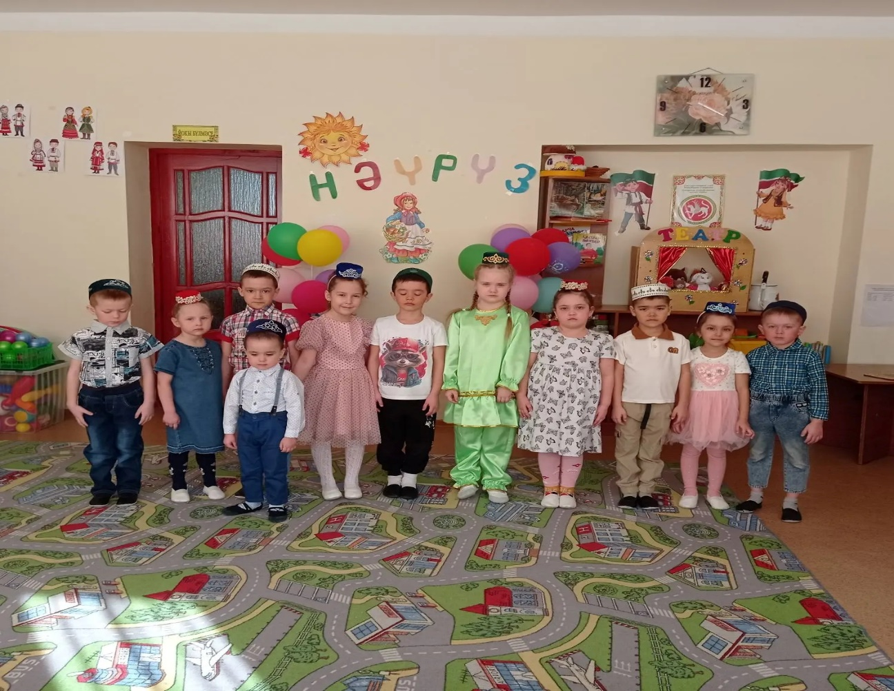
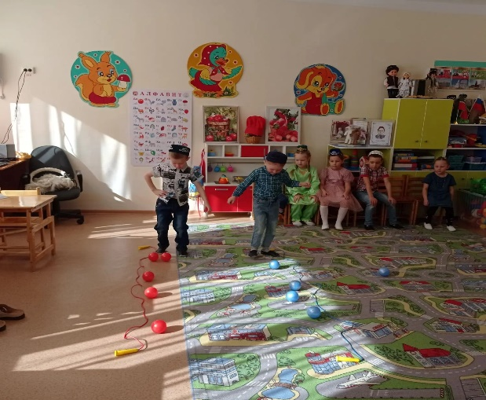
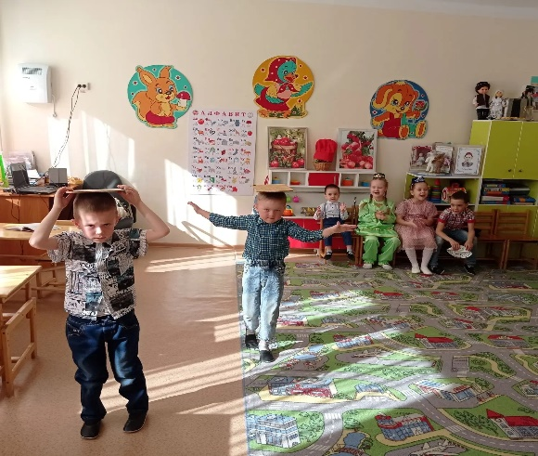
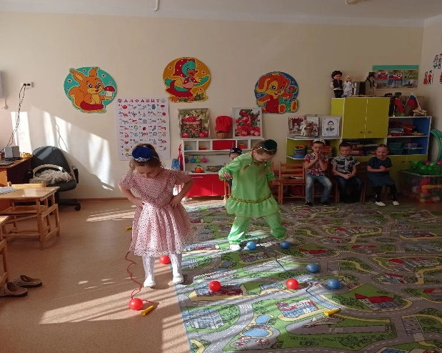
Хуш киләсең Нәүрүз!
Язгы көн-төн тигезлеген хәбәр итеп, төрки халыклар арасында үткәрелүче Нәүрүз бәйрәме дә язның искиткеч матур көннәренә туры килде. Без бу көнне бакчабызда “Хуш киләсең, гүзәл Нәүрүз!” дип исемләнгән бәйрәм чарасын үткәрдек. Әлеге чарада без Нәүрүз бәйрәменең килеп чыгышы, әһәмияте белән таныштык. Нәүрүзбикә алып килгән уеннар барыбызның да күңеленә хуш килде, без бит уйнарга бик яратабыз, туйганчы уйнадык, күңел ачтык.

Slide 6
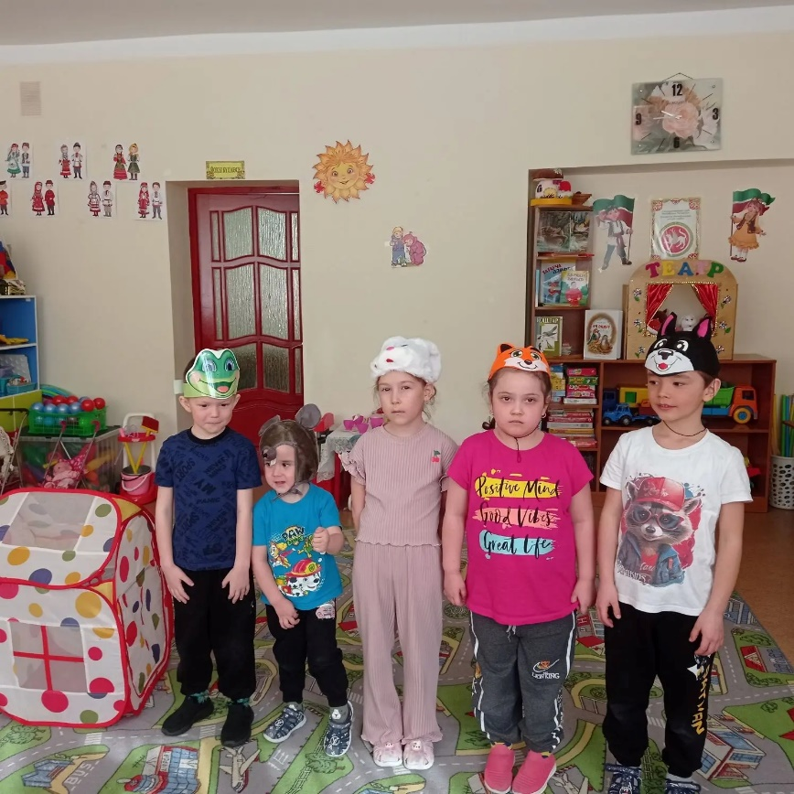
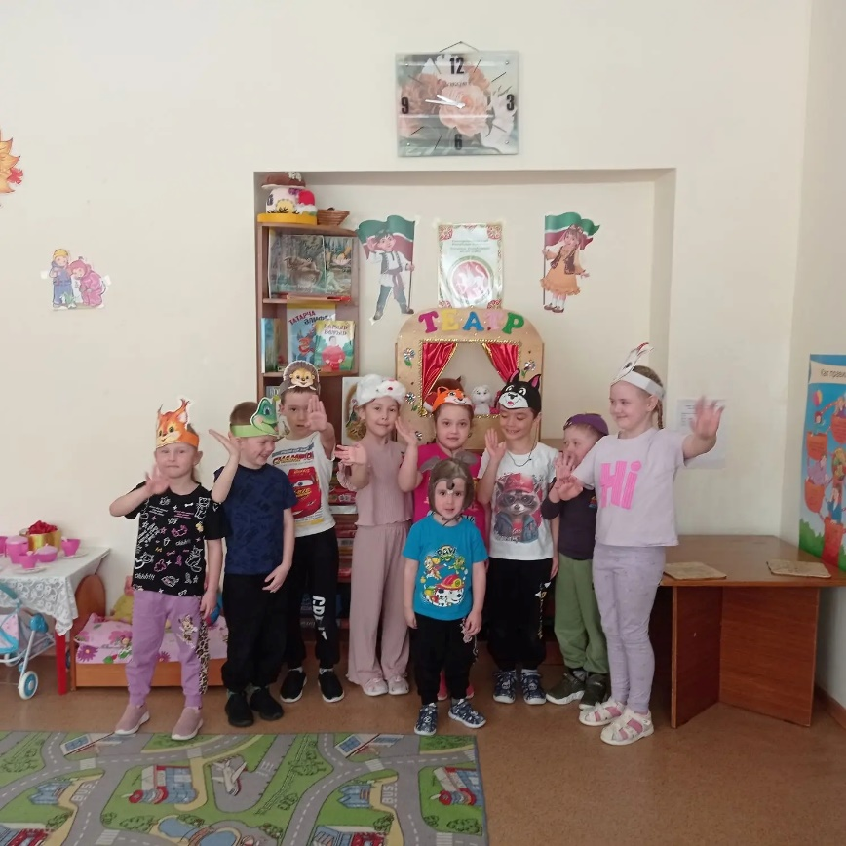
27 нче март - халыкара театр көне!
Уйната да,җырлата да театр,
Күңелдә йоклаган дәртне уятыр, - дип язган мәшһүр язучыбыз Габдулла Тукай.Театр тормыштагы кызыклы да, кайчагында кызганыч та булган вакыйгаларны күрсәтеп кешеләргә ниндидер нәтиҗәләр ясар өчен язучылар тарафыннан иҗат ителеп, артистлар тарафыннан сәхнәләштерелгән бер иҗади дөнья ул. Без дә еш кына үзебене кечкенә артистлар роленә куеп, әкиятләр, кыска хикәяләрне сәхнәләштереп уйнарга яратабыз. ”Теремок”, ”Шалкан” рус халык әкиятләрен яратып башкарабыз. Моның өчен безнең кечкенә генә театр почмагыбыз, киеп уйнар өчен маскаларыбыз да бар.

Slide 7

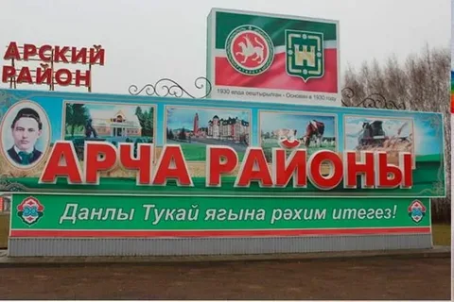
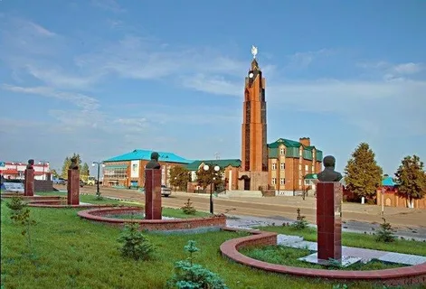
Ред коллегия:
Иске Ашыт балалар бакчасы коллективы.
Баш мөхәррир:Нигәмәтҗанова А.Х.
Урынбасар:Шәңгәрәева М.Р.

